Slide 1
Імперія Білла Гейтса

Slide 2
Зміст
Біографія
Освіта
Особисті риси
Книги Білла Гейтса
Microsoft Corporation

Slide 3
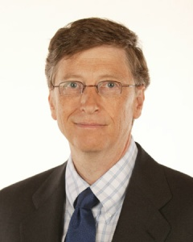
Біографія
Гейтс народився в Сієтлі, Вашингтон, у сім'ї корпоративного адвоката Вільяма Генрі Гейтса Мол. та члена ради директорів «First Interstate Bank», «Pacific Northwest Bell» і національної ради «United Way» Мері Максвел Гейтс.
Гейтс вчився в одній із найкращих шкіл Сіетла, де зміг розвинути свої навички програмування на шкільному мінікомп'ютері. У школі Гейтс не мав успіхів із граматики, суспільствознавства й інших предметів, які вважав тривіальними, але отримував вищі оцінки з математики. До кінця початкової школи погана поведінка Гейтса стала хвилювати його батьків і вчителів настільки, що його відправляли до психіатра.

Slide 4
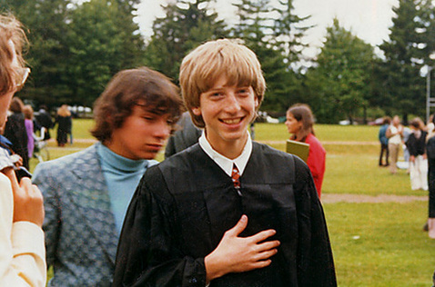
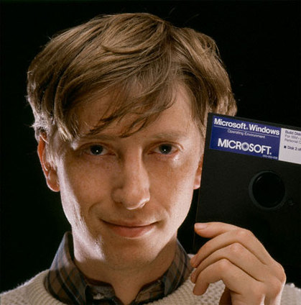

У 1973 році він вступив до Гарварду, але його відрахували за 2 роки та він одразу зайнявся створенням програмного забезпечення.
15 червня 2006 року Біл Гейтс заявив про свій намір з липня 2008 року піти з поста Голови ради директорів Microsoft. Його наступником став Стів Балмер. Після відходу з своєї посади він має намір цілком присвятити себе управлінню добродійним фондом Bill & Melinda Gates Foundation.
Тут же він познайомився зі Стівом Баллмером, своїм майбутнім компаньйоном. Сьогодні Стів займає пост віце-президента компанії з продажу та підтримки.
У 1975 році Гейтс спільно з Полом Алленом заснував компанію «Micro-Soft», пізніше названу «Microsoft Corporation».
2 березня 2005 року кабінет закордонних справ Великобританії оголосив, що Гейтс отримає титул Лицаря-Командора Ордена Британської Імперії за його внесок в підприємства Великобританії і його зусилля зі зменшення зубожіння у світі.

Slide 5
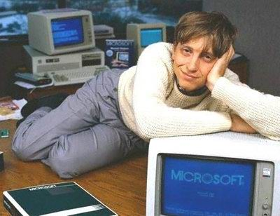
Освіта
В 1973 р. Білл Гейтс вступив до Гарвардського університету, який кинув через пару років, прихопивши із собою Стіва Балмера, котрий у свою чергу кинув бізнес-школу Стенфордського університету. Тільки через понад 30 років, в 2007 р. Гейтс нарешті отримав диплом Гарварду - йому присвоїли почесне звання доктора наук.
«Один з моїх найяскравіших спогадів про Гарвард стосується січня 1975-го року, коли я зателефонував з гуртожитку Кур’єр-Хауз в компанію в місті Альбукерк, яка почала робити перші в світі комп’ютери. Я запропонував їм купити наше програмне забезпечення. І переживав, що вони зрозуміють, що я усього лише студент з гуртожитку та кинуть слухавку. Натомість вони сказали: «Ми не зовсім готові. Заїдь до нас через місяць!». Це було гарним знаком, бо насправді ми ще не зовсім написали програму. З того моменту я працював удень і вночі над цим додатковим проектом, який ознаменував кінець навчання в коледжі та початок видатного шляху разом з «Майкрософт»».
Виступаючи з цієї нагоди 7 червня 2007 р. перед випускниками Гарвардського університету, Гейтс жартував, що подає поганий приклад та закликав рятувати життя людей, які мільйонами гинуть від хвороб в бідних країнах

Slide 6
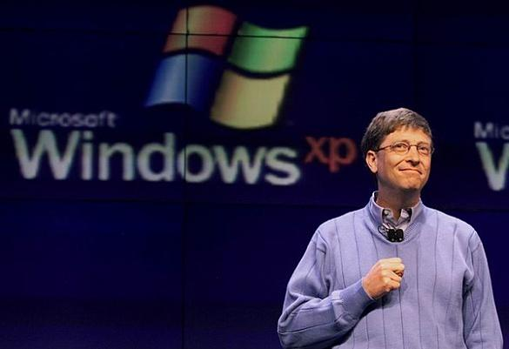
Особисті риси
Білла Гейтса описують як людину, досить скромну в повсякденному житті, в зовнішньому вигляді. Тим не менш, будинок, в якому проживає мільярдер, напханий найсучаснішою електронікою і обійшовся йому, за деякими даними, в $125 млн. На стелі домашньої бібліотеки розміщені цитати з роману «Великий Гетсбі» Френсіса Скотта Фіцджеральда. Основне хобі Гейтса - гра в бридж.

Slide 7

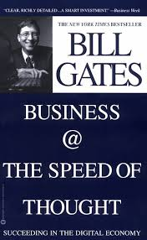
Книги Білла Гейтса
У 1995р, Білл Гейтс написав книгу «Дорога в майбутнє» (англ. The Road Ahead), в якій виклав свої погляди на те, в якому напрямку рухається суспільство у зв'язку з розвитком інформаційних технологій. У 1996р, коли корпорація Microsoft була переорієнтована на Інтернет-технології, Гейтс вніс до книги значні корективи.
У 1999р, Білл Гейтс написав книгу «Бізнес зі швидкістю думки» (Business @ the Speed of Thought), яка показує, як інформаційні технології можуть вирішувати бізнес-завдання в абсолютно новому ключі. Особливо слід відзначити той факт, що ідеї Білла Гейтса добре узгоджуються з концепцією бережливого виробництва. У книзі Білл Гейтс виклав розроблені їм принципи інформаційної ощадливої логістики, спираючись на досвід її використання в корпорації Microsoft. До особливостей книги варто віднести і те, що автор одним з перших запропонував застосувати принципи цього нового напрямку в менеджменті бізнесу для всіх рівнів влади, модернізації системи освіти (педагогічна логістика) й охорони здоров'я.

Slide 8
Microsoft Corporation
Історія
Вироби
Показники діяльності
Діяльність в Україні

Slide 9
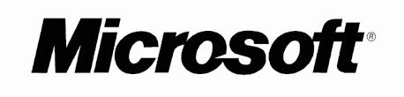
Історія
1975р — заснування Майкрософт. Фактично, фірма розпочала існування з того, що якось Гейтс і Аллен прочитали в журналі Popular Elerctonics про настільний комп'ютер Altair 8800, створений на основі Intel'івського процесора 8080. Машина комплектувалася 4-ма кілобайтами пам'яті, а її виробник, компанія MITS, бажала придбати мову програмування, що дозволила б фахівцям працювати на «Альтаїрі».
Пол і Білл негайно зв'язалися в MITS і повідомили, що в цей час мають відмінну версію мови Бейсік, якої у них ще не було. Однак, крім хитрощів, вони мали в розпорядженні три тижні, після яких повинна була відбутися зустріч із представниками MITS. За відведений час був складений інтерпретатор — хлопці зробили перший крок до багатомільйонних статків.

Slide 10
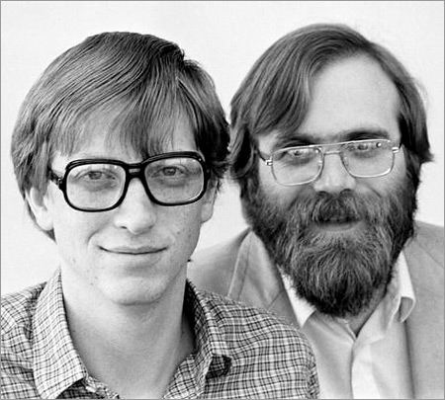
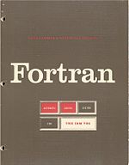
Спочатку справи у фірми йшли не дуже добре. Гейтс і Аллен та їхні соратники працювали цілодобово, але не мали в розпорядженні сил і засобів для створення такого геніального продукту. Можливостей (а може бути, і таланту) у той час вистачало лише на всілякі дрібниці: як приклад, були внесені удосконалення в Бейсік. Компанія не могла дозволити собі найм менеджера зі збуту продукції; цим займалася мати Білла, пропонуючи програми Microsoft таким величезним корпораціям, як IBM і AT&T 1977.
11 квітня 1978 Microsoft починає продаж своєї другої мови програмування — FORTRAN. Початок продажів третьої мови програмування COBOL-80 для мікропроцесорних систем 8080, Z-80 і 8085.

Slide 11
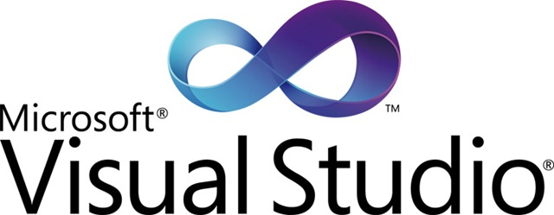
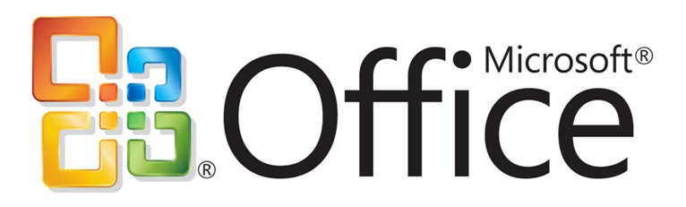
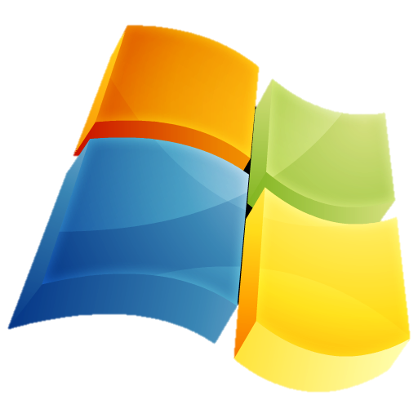

Вироби
Виробляє широкий набір програмних продуктів. Найпопулярніші — операційна система Microsoft Windows, веб-браузер Internet Explorer, пакет офісних програм Microsoft Office, інструментарій розробника Visual Studio.
Неодноразово звинувачувалась у монополізації ринку операційних систем та некоректному поводженні із конкурентами.

Slide 12
BASIC 8080 першим із програмних продуктів отримав премію ICP у мільйон доларів. Ця нагорода, вручена Полу, стає першою нагородою Microsoft. Microsoft представляє BASIC для комп'ютерних систем на мікропроцесорі 8086. Це перша резидентна мова високого рівня, що з'явивилася для 16-бітних машин. З цього моменту починається значне поширення даного процесора
25 червня 1975 Microsoft стає приватною корпорацією, керівництво якої беруть на себе Білл Гейтс, голова правління, і Пол Аллен, виконавчий віце-президент. 2 серпня IBM представляє свій ПК, у якому використовується 16-бітна операційна система Microsoft — MS-DOS 1.0, а також BASIC, COBOL, Pascal й інші програмні продукти Microsoft Inc.
1 квітня 1982 відкрито перше представництво по збуту і маркетингу в Європі, а також перше іноземне відділення компанії — у Великобританії.
Вже у 1987 році міжнародні продажі досягають 48% від усіх продажів програмного забезпечення Microsoft. 13 березня 1990 р. корпорація повідомляє про нарахування 100% дивідендів по акціях.
За допомогою Windows NT Microsoft зробила неможливе — потіснила на ринку мережевих операційних систем 15-річного монстра Novell

Slide 13
Показники діяльності
Чистий прибуток
2005 — 12.25 млрд. доларів США
2008 — 17,68 млрд. доларів США
Чисельність працівників
2006 — 71 553
2008 — 89 809

Slide 14
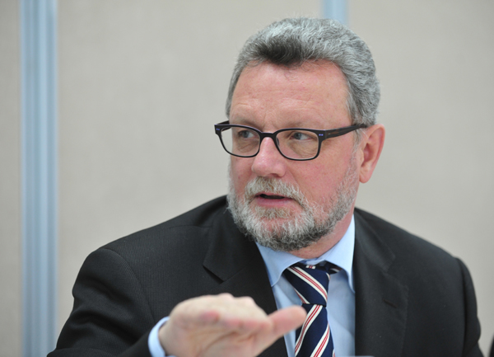
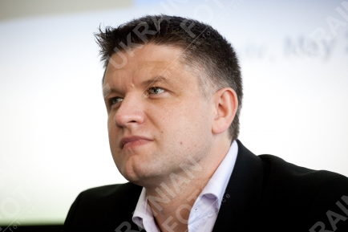
Генеральним директором «Майкрософт Україна» з 2007 року був Ерік Франке.
В 2009 Генеральним директором «Майкрософт Україна» став Дмитро Шимків.
У 2008 «Майкрософт Україна» вступила до Асоціації підприємств інформаційних технологій України.
У 2009 Україна стала учасницею Програми урядової безпеки Microsoft (Government Security Program). В рамках програми компетентні органи отримують доступ до коду операційної системи Microsoft, а також до технічної документації та консультацій фахівців.
У 2010 році «Майкрософт Україна» визнано переможцем Національного конкурсу «Благодійник року» в номінації «Транснаціональна компанія».[1]
За підсумками 2010[7] і 2011[8] українське відділення компанії ставало переможцем конкурсу «Ukrainian IT-Channel Award» у номінації «Найкращий вендор програмного забезпечення».

Slide 15
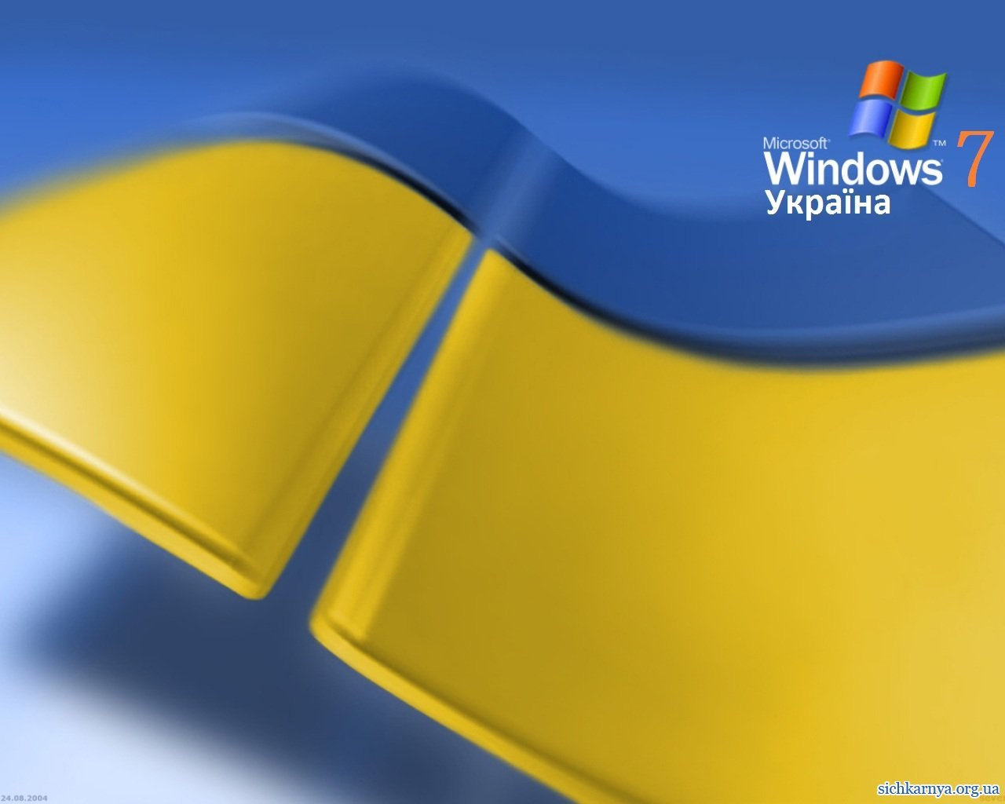
Майкрософт в Україні
З 2003 року в Україні діє компанія ТОВ «Майкрософт Україна» (офіс у Києві відкрито 25 червня 2003 р.[6]), до завдань якої входить розвиток ринку програмного забезпечення та просування продуктів Microsoft, підтримка партнерів та замовників, а також локалізація новітніх технологій корпорації та реалізація соціальних проектів на території України.

Slide 16
У березні 2012 ряд продуктів Microsoft отримали сертифікати Державної служби спеціального зв'язку та захисту інформації України, що підтверджує їхню відповідність вимогам технічного захисту інформації в державі.
Державні сертифікати Державної служби спеціального зв'язку та захисту інформації отримали вісім програмних продуктів Microsoft:
Microsoft Windows 7 Enterprise SP1
Microsoft Windows Server 2008 R2 Enterprise Edition SP1
Windows SQL 2008 R2 Enterprise
Microsoft SharePoint Server 2010 SE
Microsoft Exchange 2010 SE
Microsoft Lync Server 2010 EE
Microsoft Forefront Threat Management Gateway2010
Microsoft Forefront Endpoint Protection 2010

